Slide 6
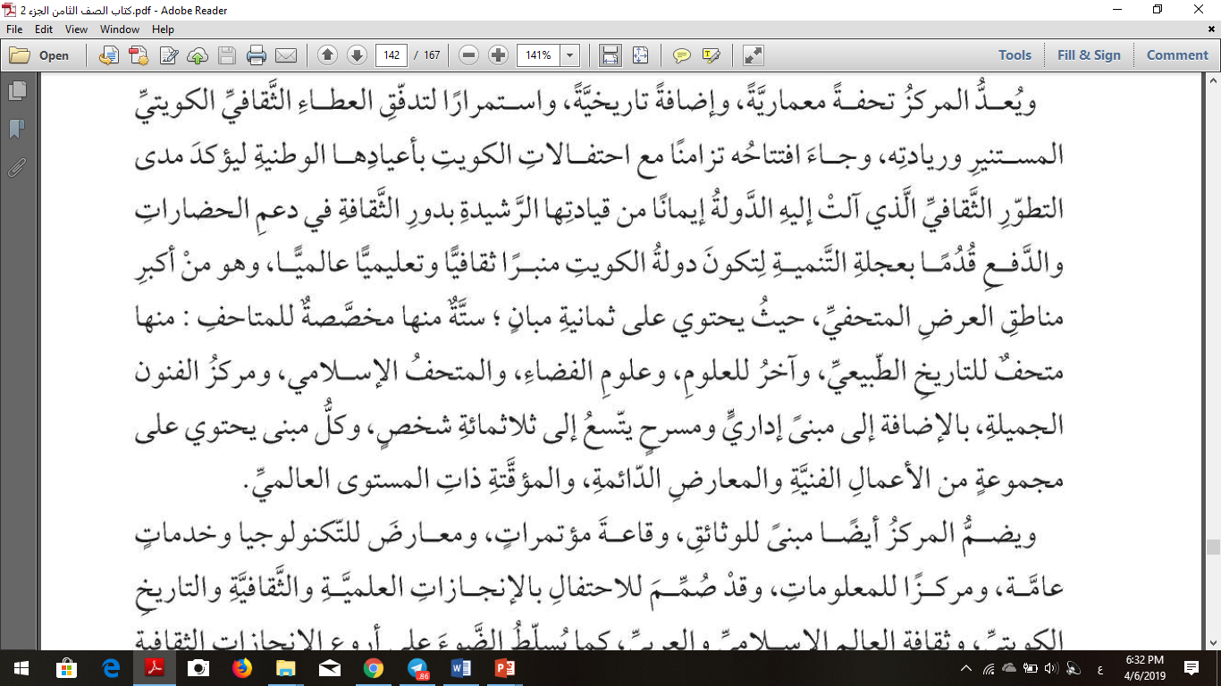

Slide 8
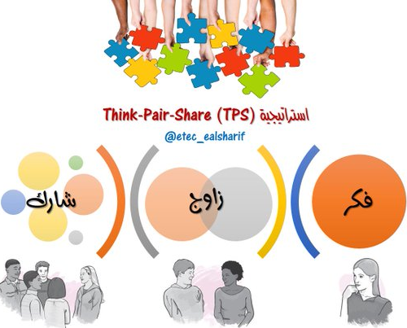
يشارك المتعلم مجموعته في تحديد بعض المعلومات الواردة في النص وذلك باستخدام استراتيجية (فكر..زاوج..شارك) للوصول لمثل ما يأتي :

Slide 9
المعلومات
مركز الشيخ عبدالله السالم نفذ برعاية سمو أمير البلاد الشيخ صباح الأحمد .
يقع مركز الشيخ عبدالله السالم في منطقة الشعب البحري .
يعد المركز تحفةً معماريةً ، وإضافة تاريخيةً .
جاء افتتاح المركز تزامنًا مع احتفالات الكويت بأعيادها الوطنية .
يعد المركز من أكبر مناطق العرض المتحفي .
يحتوي المركز على ثمانية مبانٍ ، ستة منها مخصصة للمتاحف .

Slide 10
يقارن المتعلم بين المعلومات التي وردت في هذا النص ، والتي جاءت في المجالات الأخرى .(متروك للطلاب)

Slide 11
يتحاور المتعلم مع المجموعات الأخرى حول ما درسه سابقًا من مراكز ثقافية وتاريخية وعلمية في المواد الأخرى وما جاء في هذا النص .

Slide 12
يحدد المتعلم القيم المستفادة من هذا النص في جمل تامة وبلغة صحيحة وواضحة وذلك باستخدام استراتيجية (فكر..زاوج..شارك) للوصول لمثل ما يأتي :القيم المستفادة من النص
( الاهتمام بالعلم والثقافة - الحفاظ على الثراث - الولاء للوطن )

Slide 13
يتعاون المتعلم مع مجموعته في عمل مجسم يضم بعض المراكز الثقافية والفنية التي درسها ، وذلك باستخدام استراتيجية (فكر..زاوج..شارك) :

Slide 14
المركز العلمي |  | مركز الشيخ جابر الأحمد الثقافي
متحف الفن الحديث | المراكز الثقافية المراكز الفنية | مؤسسة الكويت للتقدم العلمي
متحف الكويت الوطني |  | مكتبة الكويت الوطنية

Slide 15
الوضعية
يختار المتعلم أبرز المعلومات الواردة في النص .
يعد المركز من أكبر مناطق العرض المتحفي

Slide 16
يقارن المتعلم بين المعلومات التي وردت في هذا النص والمعلومات التي درسها في المجالات الأخرى حول اهتمام الكويت بالثقافة في لغة صحيحة

Slide 17
يتعاون المتعلم مع أفراد مجموعته في اختيار المعلومات الأكثر صلة بهذا النص مما درسه في الدين والتاريخ والعلوم والفنون

